Slide 1
Bewaffnet euch mit:
unliniertes Blatt Papier
gespitzter Bleifisch
Geo-Dreieck

Slide 2
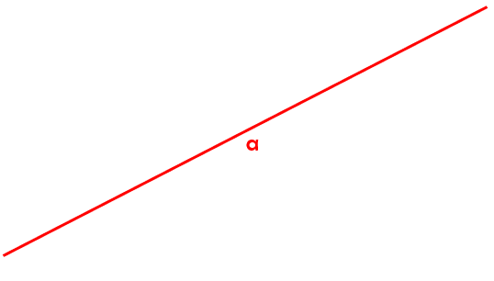
Zeichne eine Gerade und beschrifte sie mit a

Slide 3
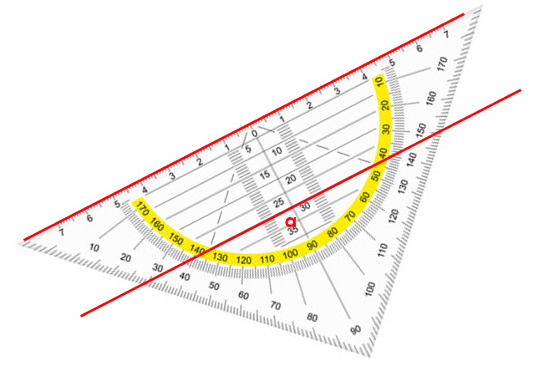
Zeichne eine parallele Gerade im Abstand 3 cm

Slide 4
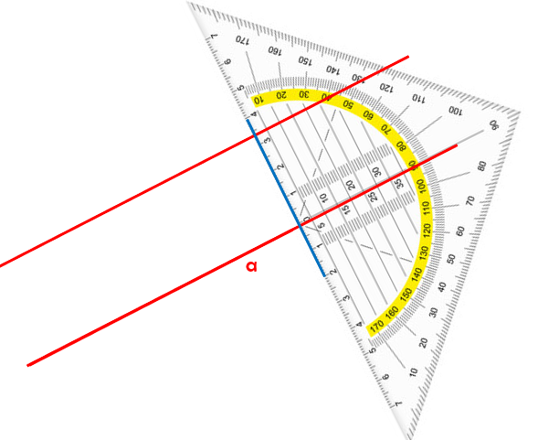
Zeichne zu a eine Senkrechte und beschrifte sie mit b
a

Slide 5
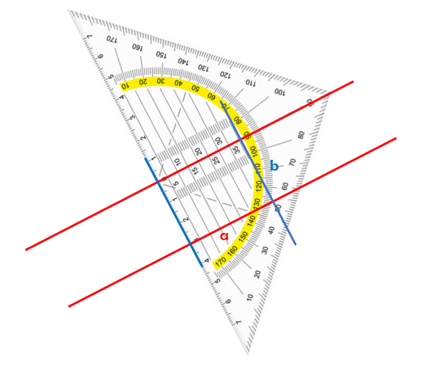
Zeichne zu b eine Parallele im Abstand 4 cm
b
a

Slide 6
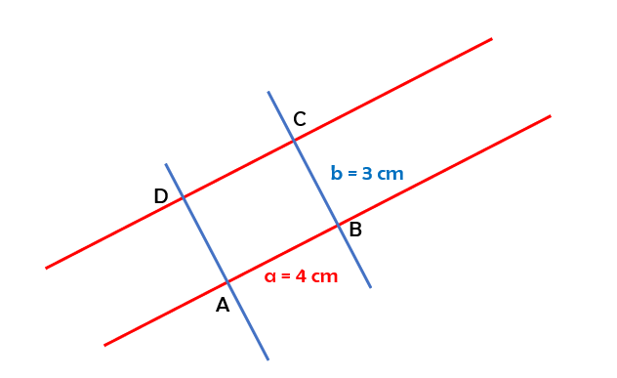
Beschrifte die Eckpunkte A, B, C und D.
Beschrifte mit den richtigen Maßen!
b
a

Slide 7
Berechne den Umfang des Rechtecks ABCD

Slide 8
Hast du es geschafft?

